Slide 1

UBND XÃ AN KHÁNH
TRƯỜNG TH TÂN VIÊN
CHÀO MỪNG CÁC EM HỌC SINH ĐẾN VỚI
MÔN: TIN HỌC LỚP 5
Giáo viên: Trần Thị Liên
Năm học: 2025 - 2026

Slide 2
Thứ ngày tháng năm 2024
Tin học:
CHỦ ĐỀ 3. TỔ CHỨC LƯU TRỮ,
TÌM KIẾM VÀ TRAO ĐỔI THÔNG TIN
BÀI 4: CÂY THƯ MỤC (TIẾT 2)

Slide 3
Thứ ngày tháng năm 2024
Tin học:
BÀI 4: CÂY THƯ MỤC (TIẾT 2)
Tạo được các thư mục với cấu trúc cây hợp lý.
MỤC TIÊU
Sử dụng được các công cụ tìm kiếm trên máy tính để tìm các thư mục và các tệp.

Slide 4



3. THỰC HÀNH TẠO CÂY THƯ MỤC VÀ SỬ DỤNG CÔNG CỤ TÌM KIẾM
TRÊN MÁY TINH
NHIỆM VỤ 1:
Tạo cây thư mục có cấu trúc như Hình 19.

Slide 5



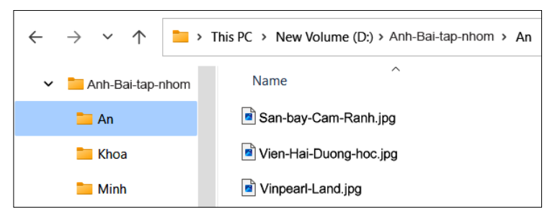
Hướng dẫn
Bước 1: : Mở cửa sổ This PC.
Bước 2: Nháy chuột vào ổ đĩa D: trong khung bên trái của cửa sổ This PC.
Bước 3: Tạo thư mục có tên Anh-Bai-tap-nhom.
Bước 4: Nháy đúp chuột vào biểu tượng thư mục Anh-Bai-tap-nhom vừa tạo để mở thư mục.
Bước 5: Tạo ba thư mục có tên lần lượt là An, Minh, Khoa.
Bước 6: Sao chép các tệp ảnh của mỗi bạn vào thư mục có tên tương ứng để được kết quả tương tự như Hình 22.
Hình 22. Kết quả thực hành

Slide 6
NHIỆM VỤ 2:
Khoa đã hoàn thành việc tạo bài trình chiếu có tên Ki-nghi-he và lưu lại trên ổ D: của máy tính nhưng không nhớ cụ thể ở thư mục nào. Em
hãy giúp Khoa tìm lại tệp trình chiếu bằng công cụ tìm kiếm trên máy tính

Slide 7
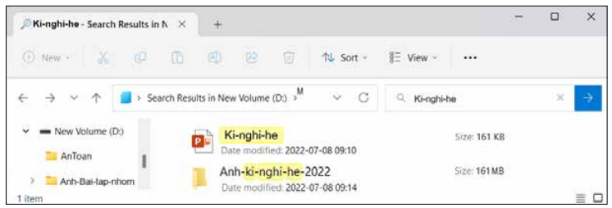
Hướng dẫn
Bước 1: : Mở cửa sổ This PC.
Bước 2: Nháy chuột vào ổ đĩa D: trong khung bên trái của cửa sổ This PC.
Bước 3: Nháy chuột vào ô tìm kiếm, nhập tên bài trình chiếu là Ki-nghi-he và nhấn phím Enter. Kết quả tìm kiếm là các tệp và thư mục có tên chứa từ khoá sẽ được hiển thị trên cửa sổ tương tự như Hình 23.
Hình 22. Kết quả thực hành

Slide 8

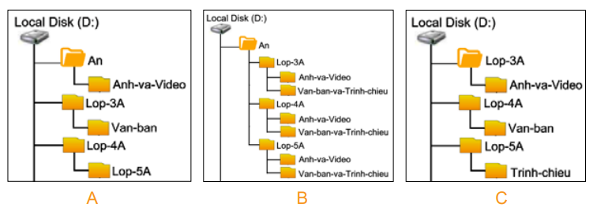

LUYỆN TẬP
1. Theo em, phương án nào là hợp lí để tạo cây thư mục lưu trữ các tệp của bạn An trong thư mục cá nhân?
2. Em hãy thực hành tạo cây thư mục trên máy tính theo phương án em đã chọn ở Câu 1.
VẬN DỤNG
Em hãy vận dụng những kiến thức trong bài để đặt lại tên, phân loại, sắp xếp các thư mục và tệp trong thư mục của em trên máy tính thực hành ở trường

Slide 9

Kính chúc thầy cô giáo sức khỏe.
Thân ái chào tạm biệt!

